Slide 1









Gustavo Lucena
Felipe Nogez

Slide 2
Um marketplace focado na compra e venda de produtos relacionados a Pokémon.
Os Produtos são divididos nas seguintes categorias: Jogos, Consoles e Colecionáveis.
Cada usuário é único e quando cadastrado se torna um cliente, podendo exercer a compra de produtos.

Slide 3
Para que um usuário possa realizar também a venda de produtos ele deve genhar o cargo de vendedor.
Apenas administradores podem conceder esse cargo, uma vez que o usuário precisa ser selecionado e confiado para que possa vender no marketplace.
É possível que o usuário altere a sua senha por meio de um token enviado por email.

Slide 4
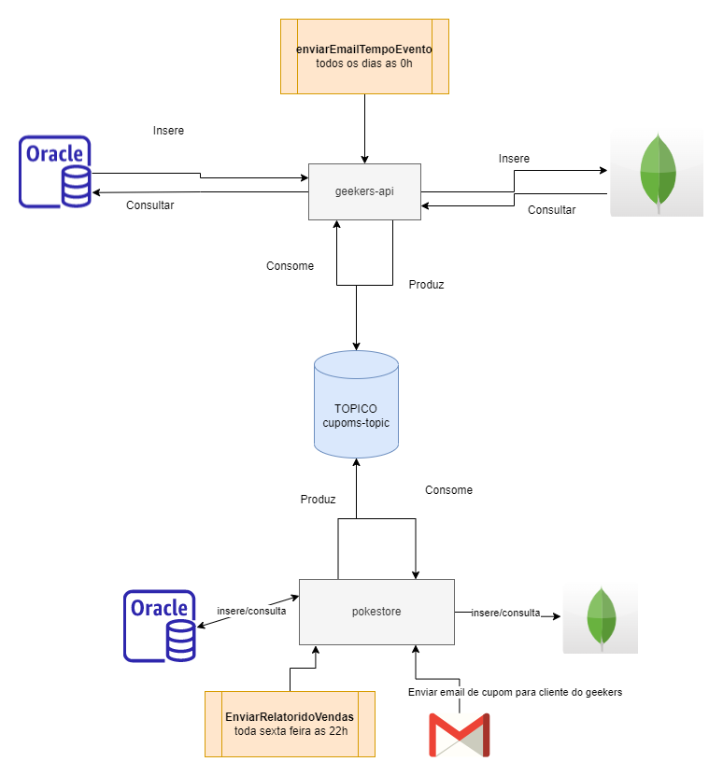
Diagrama de Arquitetura
No diagrama, apresentamos o fluxo de “mensagens” utilizando o Apache Kafka, onde a aplicação PokeStore produz e consome as mensagens entre a aplicação Geekers do topico cupoms-topic.
No tópico temos 2 partições onde a partição “0” foi definido como a partição para a aplicação Geekers e a partição “1” para a aplicação PokeStore.
As informações recebidas através do Kafka, são armazenadas na tabela CUPOM no bando de dados Oracle.
Também temos aqui, a representação do agendamento do envio de e-mails com Schedule.

Slide 5
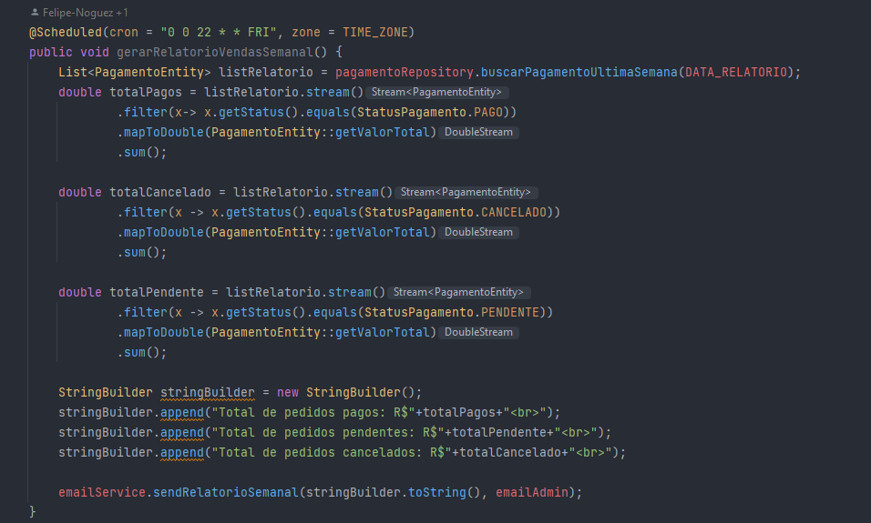
Relatório semanal de vendas: Enviado toda sexta-feira às 22:00 horas. Por meio da repository, pegamos todos os pagamentos da semana. Nas linhas seguintes Fazemos a soma de cada tipo de pagamento , montamos em um StringBuilder e enviamos um relatório por email.

Slide 6
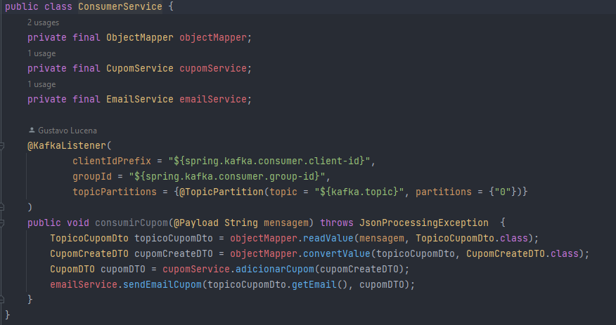
Consumer Service:
Através do cupoms-topic pegamos as informações da partição 0 por meio de uma String. Convertemos essa string em um dto, para poder salvar no sistema, por fim enviamos esse cupom por email para o usuário.

Slide 7
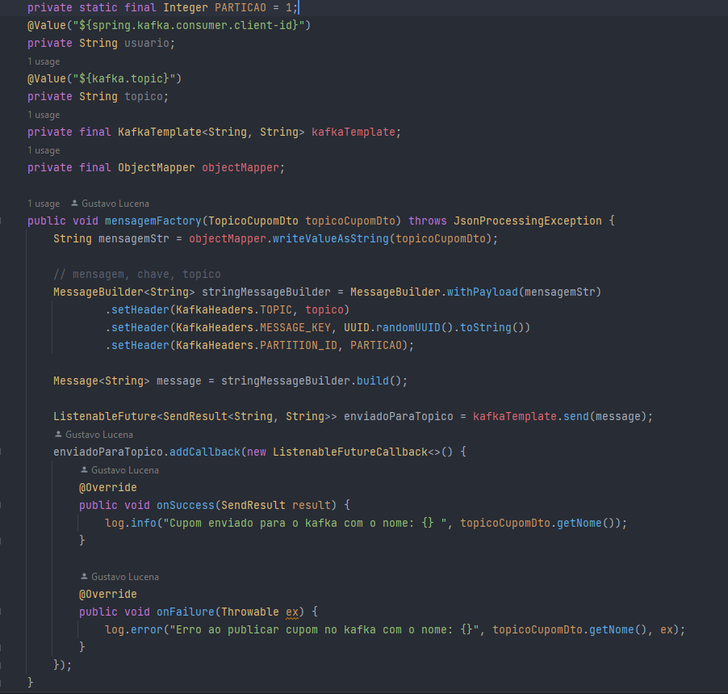
Produtor Kafka: Após fazer um pagamento é passado por parâmetro o TopicoCupomDto padrão entre as aplicações, é convertido para String, adicionado o tópico, a chave aleatória e a partição, após é realizado o build no formato JSON e enviado o Payload.

Slide 8
Principais dificuldades do módulo.
Para o trabalho final do módulo, inicialmente tivemos um pouco de dificuldade na análise para gerar uma nova implementação com Kafka no projeto.
Para a comunicação entre as aplicações com o Kafka, foi necessário criar uma lógica nas “services” para o envio de e-mails e a geração de cupons, que acabou sendo a parte mais complexa.

